Slide 1
Kết hợp sử dụng Strategy Pattern và Simple Factory Method trong Service xử lý Log dự án OCS Gateway
Hanoi, Feb-11-2022

Slide 2
Agenda
Problems
Methodologies
Solutions
Implementation
Q&A

Slide 3
Question 01
Strategy Pattern
Factory Patterns
Simple Factory Method *
Factory Method
Abstract Factory Pattern
Notes:
Q1: Có nhiều hơn một môi trường test thì phải làm thế nào?
Q2: Việc release một phiên bản mới đồng nghĩa với việc phải hoàn thành toàn bộ các issue/bug?

Slide 4
Problems
Xử lý log trong dự án OCS Gateway
Xử lý log trong dự án OCS Gateway là một nhiệm vụ quan trọng,
Trong hệ thống OCS Gateway có nhiều module, nhiều instance, nhiều định dạng log.
Trong tương lai hoàn toàn có thể sẽ phát sinh việc xuất hiện một định dạng file log mới. (CHANGE)
Công việc khi xử lý file log này phải hết sức đơn giản, tốn ít công sức nhất có thể, không được gây ra side-effect đến những phần đã có (đảm bảo tính đúng đắn của các phần đã có)

Slide 5
Methodologies
Hệ thống xử lý log cần phải đảm bảo được các tính chất sau (các tính chất trong OOD – mức cao hơn của OOP):
Đóng gói được các phần sử dụng chung
Tính đóng mở (không cho phép sửa đổi những phần đã có, welcome các phần mở rộng - ví dụ như bổ sung thêm 1 vài định dạng log file mới)

Slide 6
Methodologies
Tạo ra một loạt các class có vai trò gần như tương tự nhau, mỗi class xử lý 1 loại file log (áp dụng Strategy Pattern), để switch giữa các file log cần xử lý khi chương trình chạy runtime, sử dụng Simple Factory Method.
Như vậy, về mặt phương pháp ta sẽ sử dụng 2 pattern sau đây:
Simple Factory Method (thực chất đây không phải là một Patterns, nó nằm trong nhóm Factory Pattern)
Strategy Patterns

Slide 7
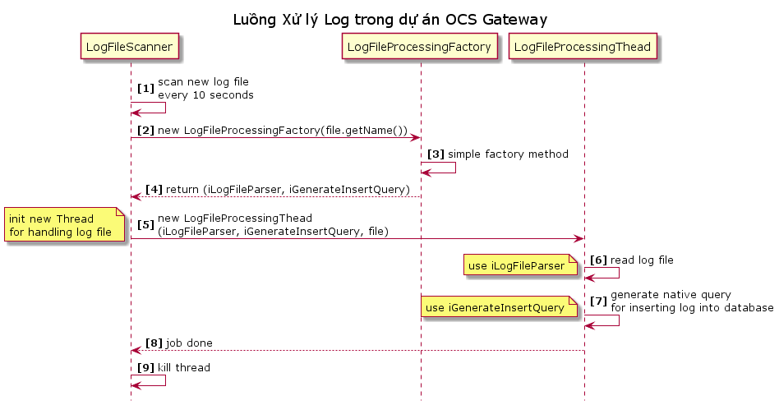
Solutions (1)
Luồng xử lý nghiệp vụ Log
Notes:
Trước hết cần quan sát một chút về quy trình xử lý log, việc này rất quan trọng trong kỹ thuật lập trình, để có thể viết nên một chương trình hạn chế được sự thay đổi của yêu cầu trong tương lai thì phải nhìn rõ vấn đề này. Sẽ phải chấp nhận rằng dù chương trình và yêu cầu sẽ thay đổi nhưng có những logic nghiệp vụ (luồng xử lý chính) không bao giờ được thay đổi. Trong trường hợp bài toán của chúng ta đang đề cập đến chính là luồng xử lý file log.
Luồng xử lý file log này bao gồm các bước chính sau đây:
Quét folder chứa file log (toàn bộ các services khác khi tạo ra file log sẽ được tập trung về một nơi - việc quy tập toàn bộ các file này về một folder là công việc của dịch vụ ftp trong hệ thống OCS Gateway)
Đọc nội dung file log (mỗi dòng log chứa một transaction log, các dòng log này có cấu trúc, hai cấu trúc đang được sử dụng là JSON hoặc các element split với nhau bằng các kí tự đặc biệt - ví dụ ###)
Chuyển đổi nội dung dòng log thành các Object (mỗi một loại log sẽ có một class mô tả cấu trúc của log này)
Chuyển dữ liệu log (trong các class) thành một câu SQL native (phục vụ cho việc insert vào database)
Hệ thống xử lý log sẽ thực thi câu SQL native để đưa dữ liệu log vào trong database, phục vụ cho các công việc sau này (dữ liệu cho truy vấn lịch sử giao dịch, dữ liệu thô cho module reporting, CDA …)
Sau khi đã xác định được luồng logic chính (không bao giờ thay đổi) của phần xử lý log, ta quan tâm đến việc mô hình hóa luồng này bằng các thiết kế lớp

Slide 8
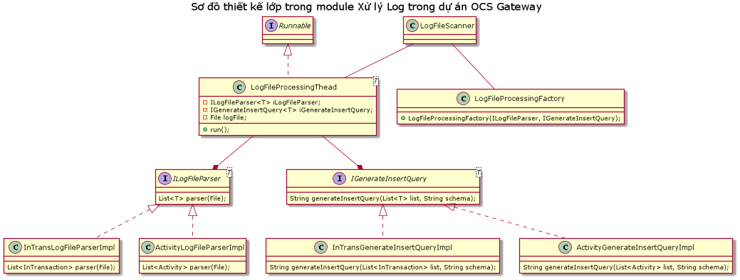
Solutions (2)
Sơ đồ thiết kế lớp

Slide 9
Q&A

Slide 10
Thank for listening ☺

